Slide 1
Система позиционирования в условиях отсутствия GPS
Подготовили: Евтушенко Е. А., Ковалец И. А. Научный руководитель: Сафарьян О. А.

Slide 2

Аннотация
Рассматривается проблема отсутствия эффективных систем навигации в за-крытых пространствах, где сигналы глобальных спутниковых систем (GPS, ГЛОНАСС) недоступны. Предлагается концепция системы позиционирования, основанной на использовании сети стационарных WiFi-маяков (якорей) и алгоритмов трилатерации для определения местоположения мобильных объектов в реальном времени.

Slide 3
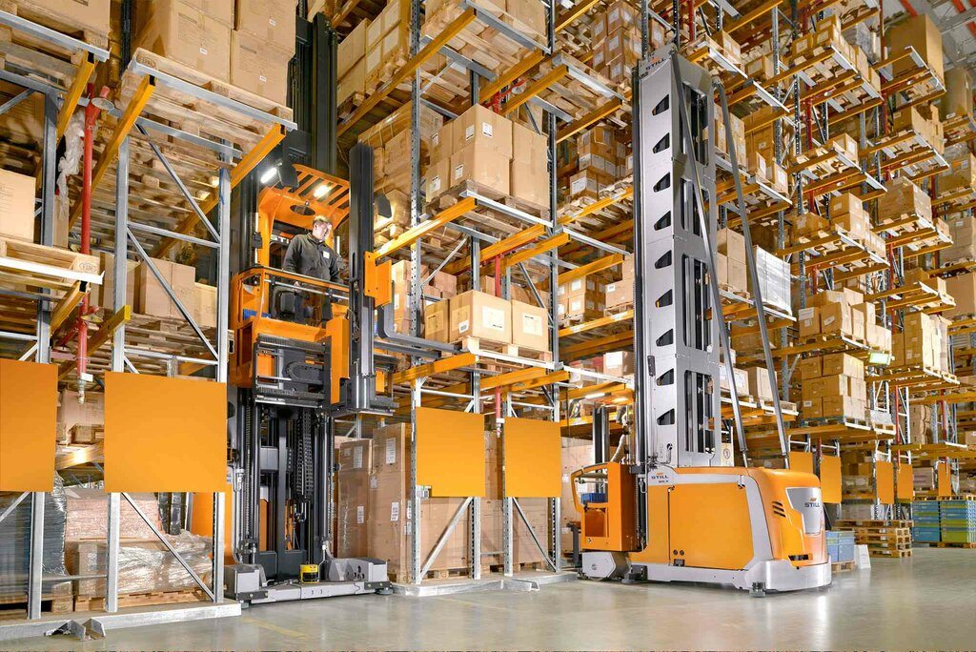
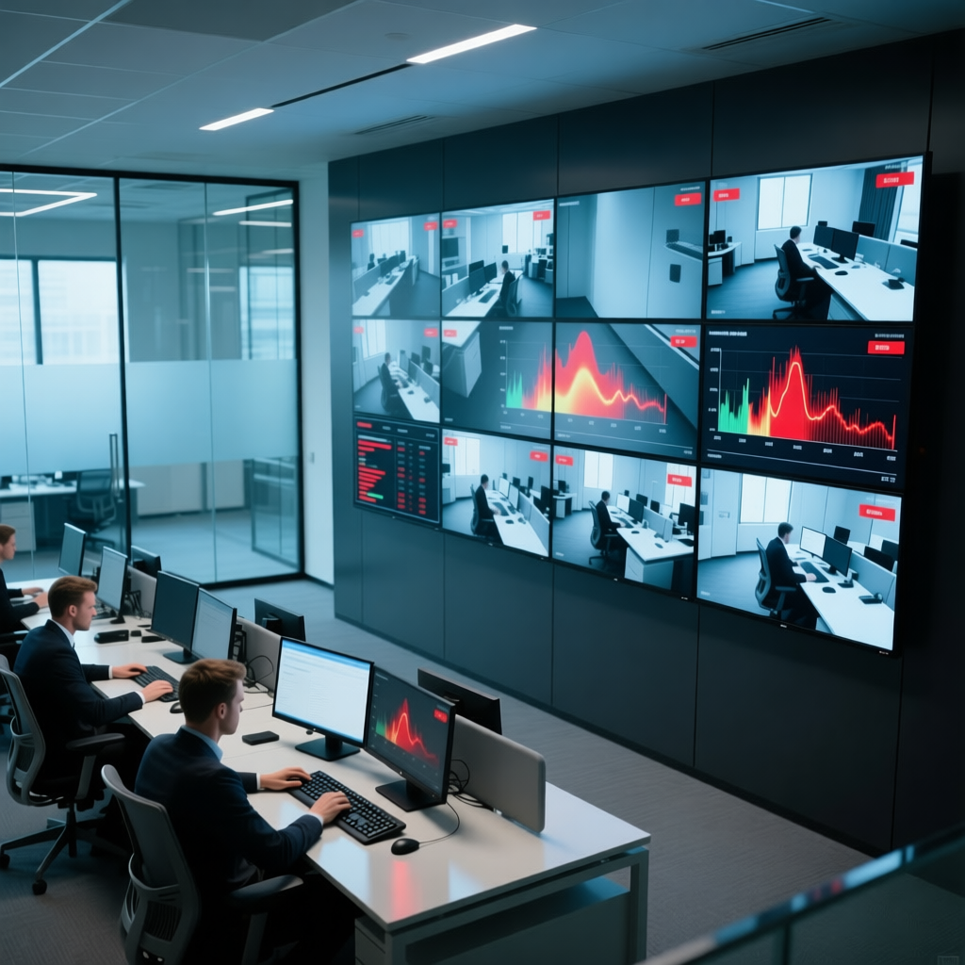
Введение
Актуальность разработки надёжных систем позиционирования внутри помещений непрерывно возрастает. Это обусловлено потребностями таких областей, как логистика и управление складскими запасами, робототехника (автономная навигация сервисных роботов в зданиях), «умные» производства (мониторинг персонала и активов) и системы безопасности.

Slide 4



Анализ существующих решений
В настоящее время для IPS используются различные технологии: ультразвук, инфракрасное излучение, Bluetooth Low Energy (BLE), UWB (Ultra-Wideband) и Wi-Fi. Подход на основе Wi-Fi является универсальным: он использует существующую или недорогую в развёртывании инфраструктуру, а в качестве приемников могут выступать обычные смартфоны или Wi-Fi-модули, что значительно снижает общую стоимость системы

Slide 5
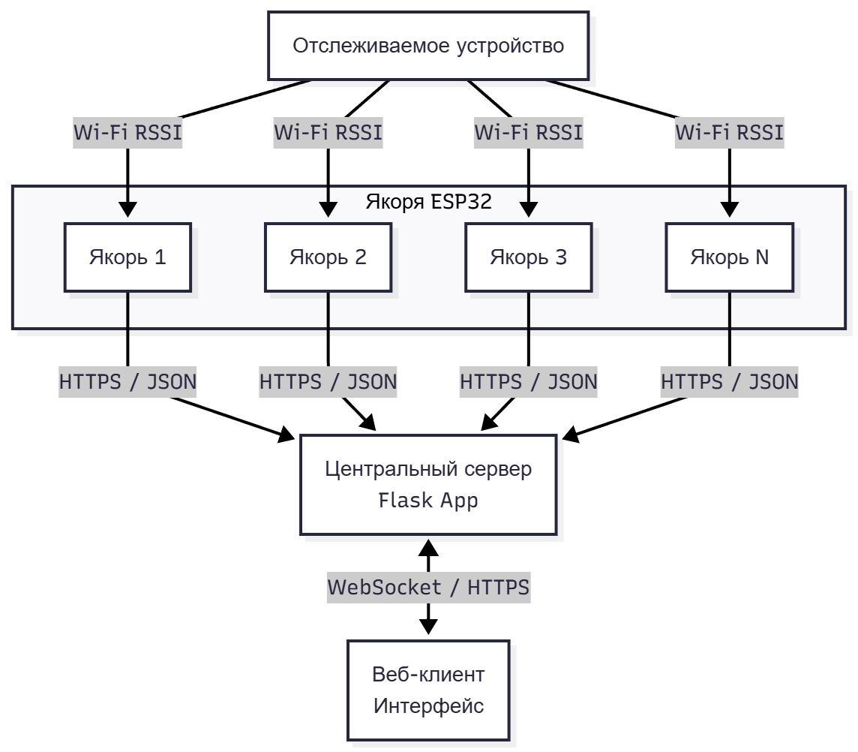
Предлагаемая архитектура системы
Система отслеживает устройство по Wi-Fi RSSI с помощью нескольких микроконтроллеров ESP32, каждый из которых получает сигнал и отправляет данные в центральный сервер в формате HTTPS/JSON. Сервер обрабатывает информацию и передает её веб-интерфейсу через WebSocket по HTTPS для отображения в реальном времени.

Slide 6
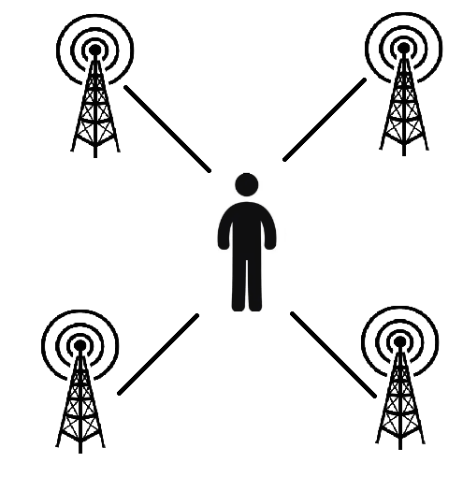
Методика расчёта позиции
Сначала значение RSSI преобразуется в расстояние с учётом калибровочных коэффициентов для 2.4 и 5 ГГц. Затем на сервере применится адаптивный фильтр Калмана для сглаживания данных. Далее по расстояниям от нескольких якорей вычислятся координаты устройства — с помощью 3D-трилатерации или, при недостатке данных, методом взвешенного центра масс. Полученные позиции передадутся в реальном времени на веб-интерфейс через WebSocket и отобразятся на карте помещения.

Slide 7
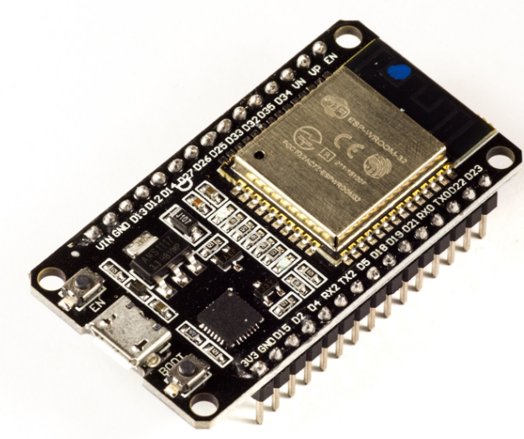
Заключение
Предложенная архитектура WiFi-трилатерации на базе ESP32 — это экономичное и масштабируемое решение для indoor-навигации. Она доступна за счёт дешёвых компонентов, совместима с любыми WiFi-устройствами, гибка в установке и модульна для расширения. Система потенциально может интегрироваться с BLE и перейти на более точные методы, такие как Wi-Fi FTM. Её внедрение перспективно в логистике, робототехнике и «умных» производствах, где требуется надёжное позиционирование без GPS.

